Slide 1





CHÀO MỪNG CÁC EM ĐẾN VỚI BÀI HỌC NGÀY HÔM NAY!

Slide 2




KHỞI ĐỘNG
Các em vận động theo nhịp điệu bài hát “Vui đến trường”

Slide 3

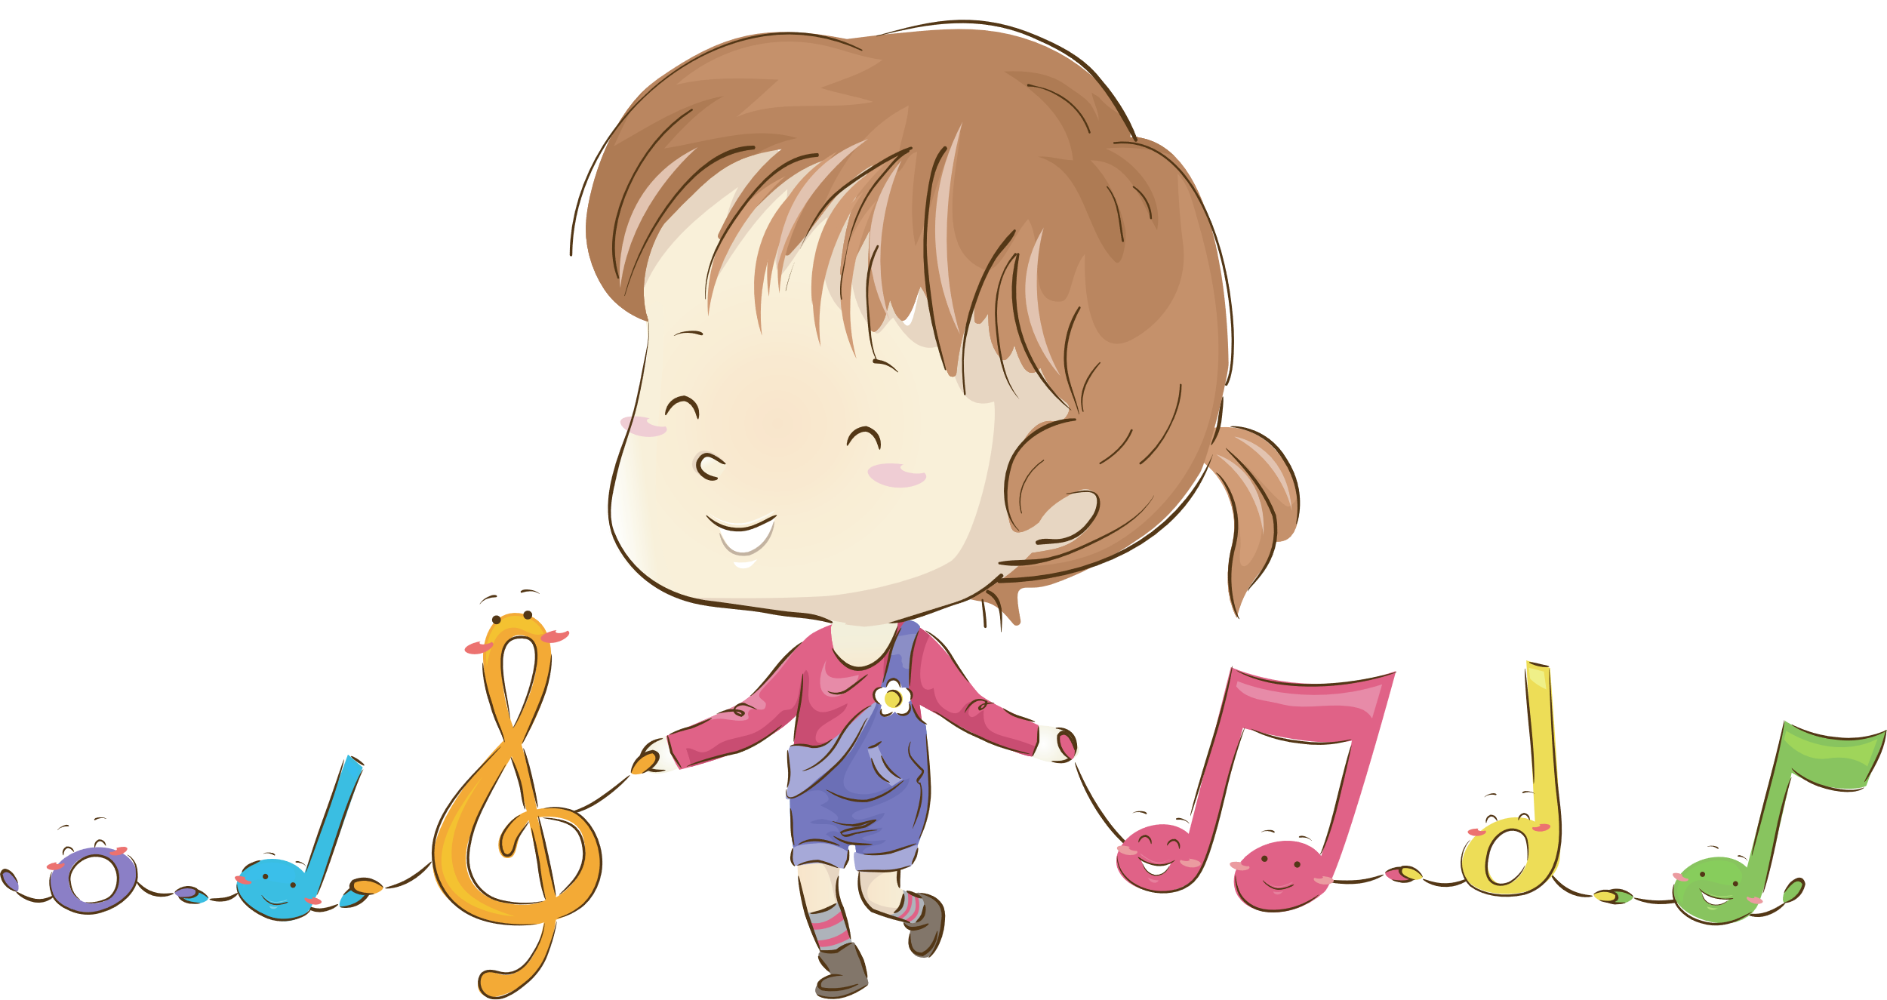


TIẾT 12
ÔN TẬP HÁT VÀ ĐỌC NHẠC
VẬN DỤNG – SÁNG TẠO

Slide 4
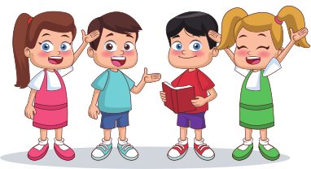

THỰC HÀNH – LUYỆN TẬP
1. Ôn bài hát: Học sinh lớp Hai chăm ngoan
Các em ôn luyện bài hát qua nhiều hình thức khác nhau (đơn ca, song ca, tốp ca) kết hợp với vận động cơ thể hoặc gõ phách theo nhịp.

Slide 5















1. Ôn tập đọc nhạc: Bài số 2
Các em ôn lại bài đọc nhạc theo kí hiệu bàn tay.

Slide 6



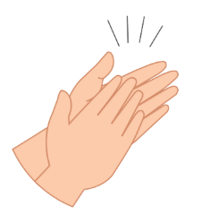
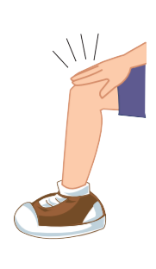





Các em đọc nhạc Bài số 2 kết hợp với vận động cơ thể
Son
Son
La
Son
Son
Pha
Pha
Pha
Mi
Rê
Rê
Đô

Slide 7



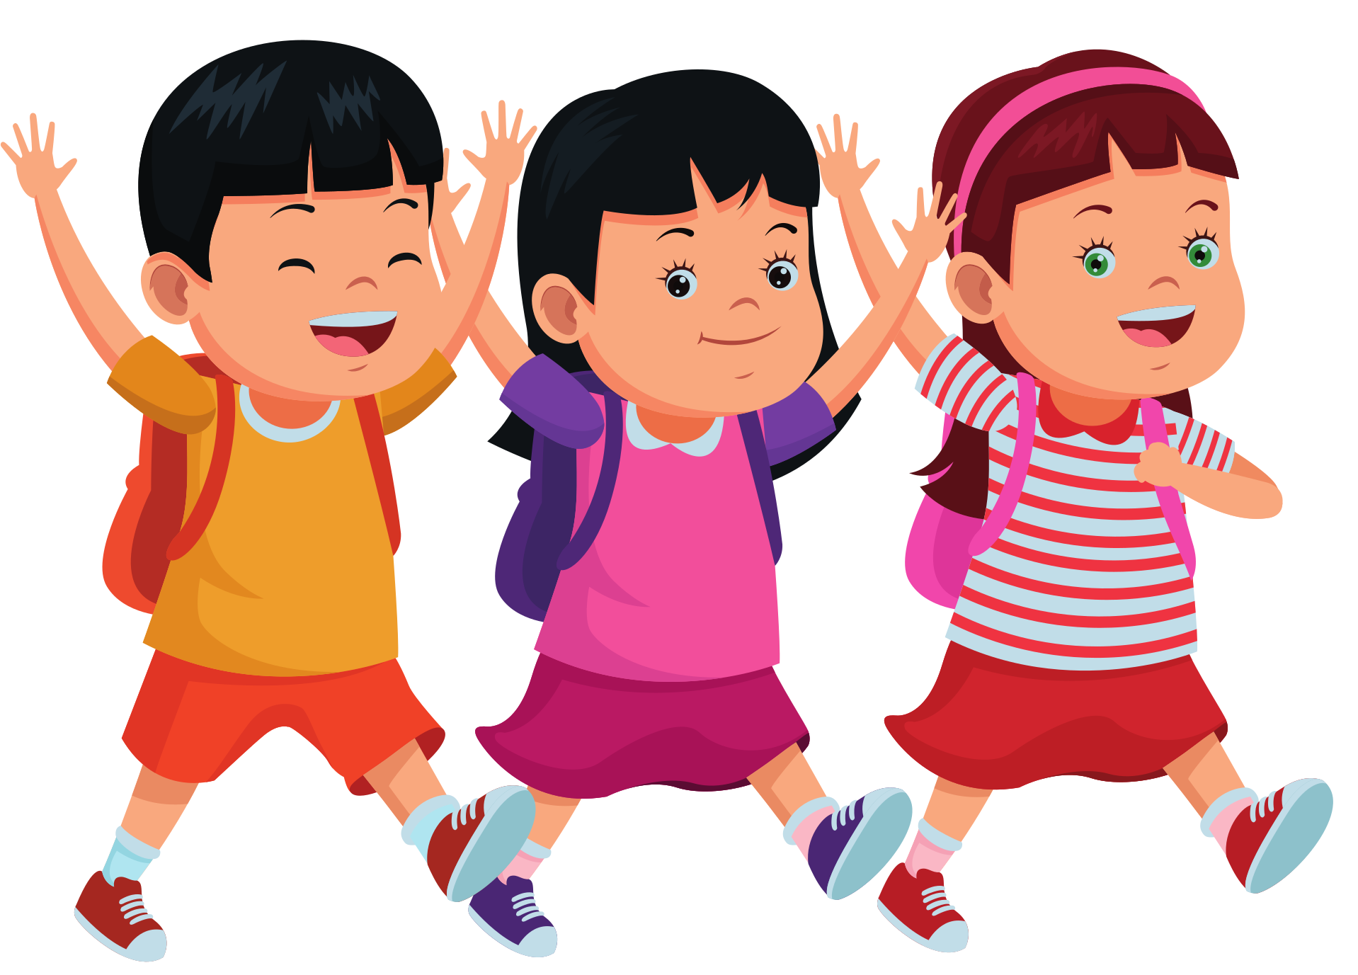


VẬN DỤNG – SÁNG TẠO
Các em hãy tập biểu diễn bài hát “Học sinh lớp Hai chăm ngoan” kết hợp với vận động phụ hoạ.

Slide 8




Các em hãy hát và thể hiện bài hát “Học sinh lớp hai chăm ngoan” với nhịp độ nhanh - chậm theo ý thích

Slide 9


HƯỚNG DẪN VỀ NHÀ
Kể lại các tiết mục biểu diễn của các nhóm cho người thân cùng nghe và có thể hướng dẫn người thân cùng hát bài Học sinh lớp Hai chăm ngoan
Chuẩn bị bài mới:
Tiết 13: Học hát bài hát “Chú chim nhỏ dễ thương

Slide 10




CẢM ƠN CÁC EM
ĐÃ LẮNG NGHE BÀI GIẢNG!

